Slide 1
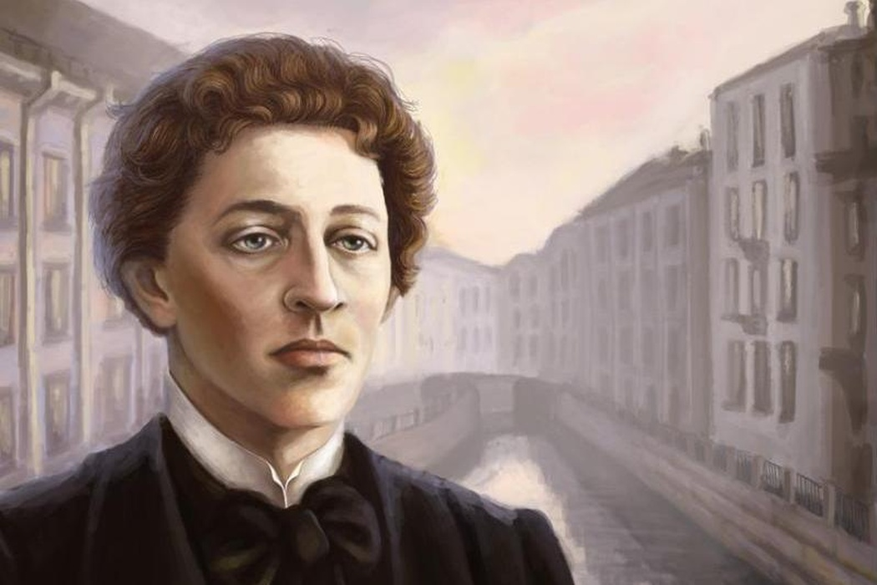
Образ лирического героя в поэзии Александра Блока

Slide 2

Цели урока
наблюдение за эволюцией лирического героя в поэзии А.А. Блока, в разных циклах его лирики;
развитие умения анализировать поэтический текст, определять динамику лирического сюжета стихотворения;
воспитание уважения к историческому и культурному прошлому России.

Slide 3
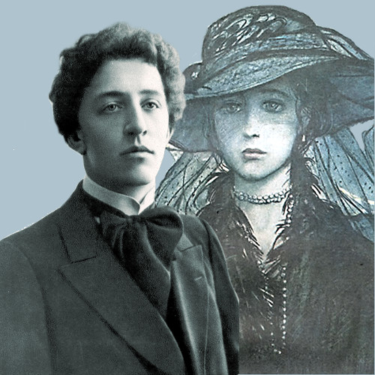
Лирический герой в «Стихах о Прекрасной Даме»
Лирический герой – отрок; инок; рыцарь Прекрасной Дамы, ожидающий грядущего преображения жизни.
Героиня – воплощение Вечной Женственности, идеал красоты и духовности.

Slide 4
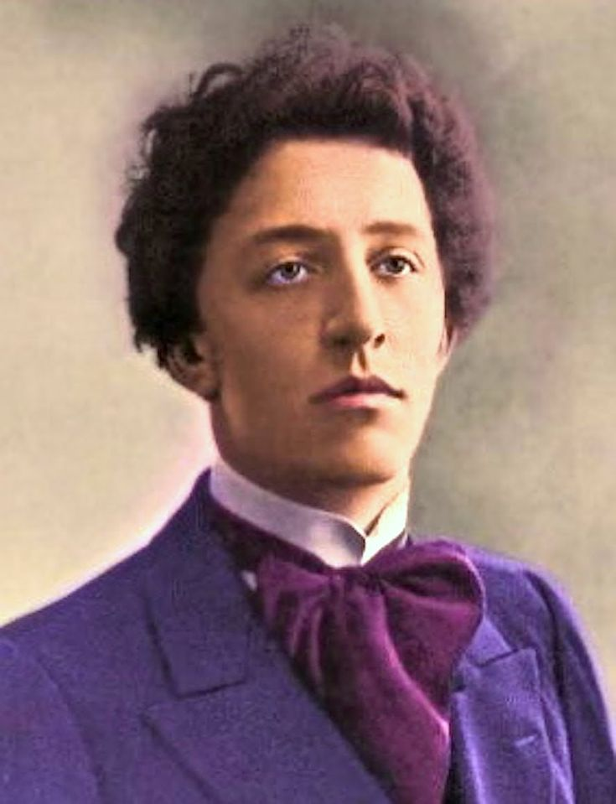
«Предчувствую тебя…» (1901)
Предчувствую Тебя. Года проходят мимо —
Всё в облике одном предчувствую Тебя.
Весь горизонт в огне — и ясен нестерпимо,
И молча жду,— тоскуя и любя.
Весь горизонт в огне, и близко появленье,
Но страшно мне: изменишь облик Ты,
И дерзкое возбудишь подозренье,
Сменив в конце привычные черты.
О, как паду — и горестно, и низко,
Не одолев смертельные мечты!
Как ясен горизонт! И лучезарность близко.
Но страшно мне: изменишь облик Ты

Slide 5

«Мы встречались с тобой на закате»
Мы встречались с тобой на закате.
Ты веслом рассекала залив.
Я любил твое белое платье,
Утонченность мечты разлюбив.
Были странны безмолвные встречи.
Впереди — на песчаной косе
Загорались вечерние свечи.
Кто-то думал о бледной красе.
Приближений, сближений, сгораний —
Не приемлет лазурная тишь…
Мы встречались в вечернем тумане,
Где у берега рябь и камыш.
Ни тоски, ни любви, ни обиды,
Всё померкло, прошло, отошло..
Белый стан, голоса панихиды
И твое золотое весло.

Slide 6
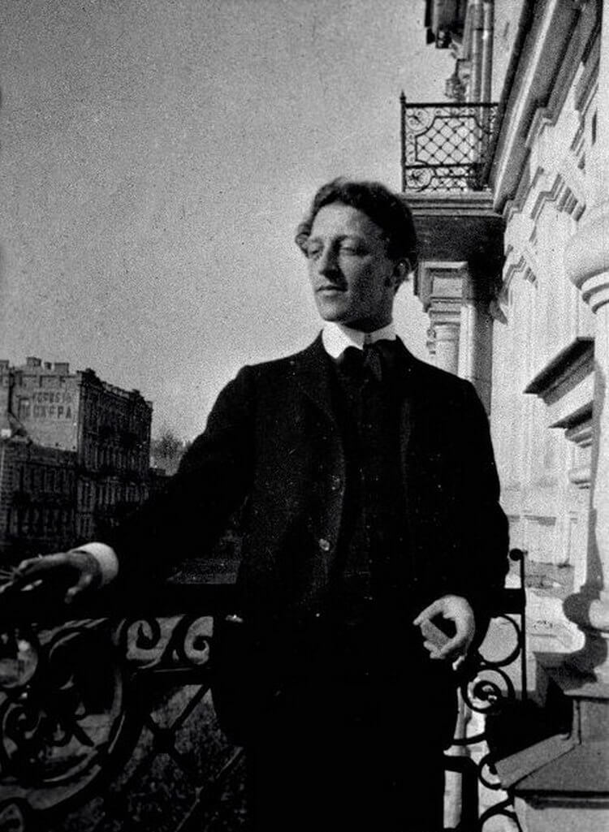
Цикл «Распутья»
(1902 – 1904)
Этот цикл А. Блок назвал «романом в стихах», «трилогией всечеловеченья».
Главная идея трёхтомного цикла – трагический путь лирического героя, тесно связанного со своим временем.

Slide 7
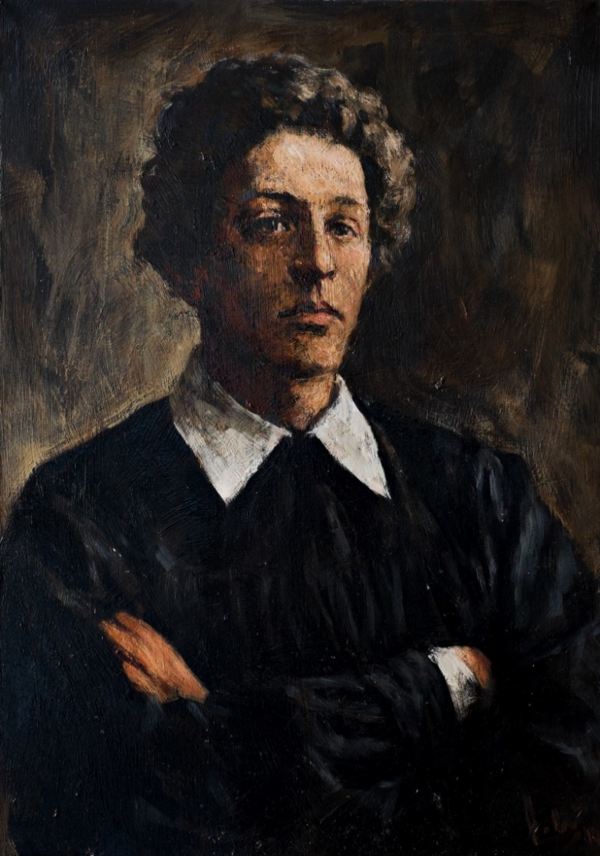
«Я был весь в пёстрых лоскутьях…» (1903)
Я был весь в пестрых лоскутьях, Белый, красный, в безобразной маске. Хохотал и кривлялся на распутьях, И рассказывал шуточные сказки.
Развертывал длинные сказанья Бессвязно, и долго, и звонко — О стариках, и о странах без названья, И о девушке с глазами ребенка.
Кто-то долго, бессмысленно смеялся, И кому-то становилось больно. И когда я внезапно сбивался, Из толпы кричали: «Довольно!»

Slide 8

«Я вышел в ночь – узнать, понять…» (1902)
Я вышел в ночь - узнать, понять Далекий шорох, близкий ропот, Несуществующих принять, Поверить в мнимый конский топот. Дорога, под луной бела, Казалось, полнилась шагами. Там только чья-то тень брела И опустилась за холмами. И слушал я - и услыхал: Среди дрожащих лунных пятен Далёко, звонко конь скакал, И легкий посвист был понятен. Но здесь, и дальше - ровный звук, И сердце медленно боролось, О, как понять, откуда стук, Откуда будет слышен голос?

Slide 9
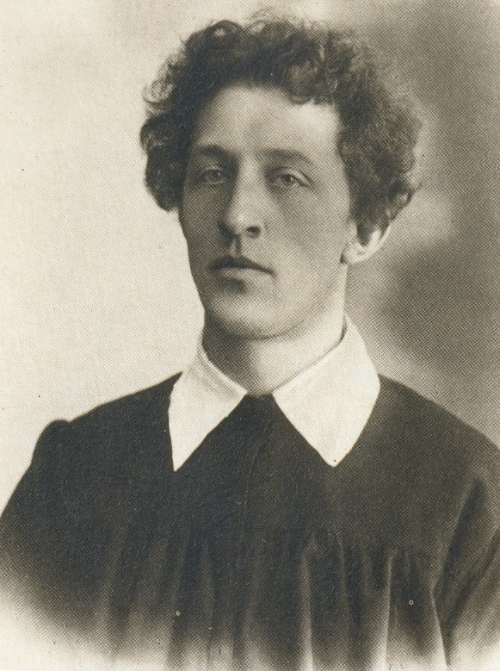
Этапы пути лирического героя цикла «Распутья»
В письме А. Белому Блок образно обозначил этапы пути лирического героя: «… от мгновения слишком яркого света – через непроходимый болотистый лес – к отчаянью, проклятиям, возмездию и … - к рождению человека общественного, мужественно глядящего в лицо миру»

Slide 10

Цикл «Город»
(1904 – 1908)
«И меня поглотили дома…» – так говорит о себе лирический герой цикла «Город».
Город и его дома мрачны, серы, туманны.
Изображён мрачный колорит Петербурга.
Герой предчувствует надвигающуюся беду…

Slide 11
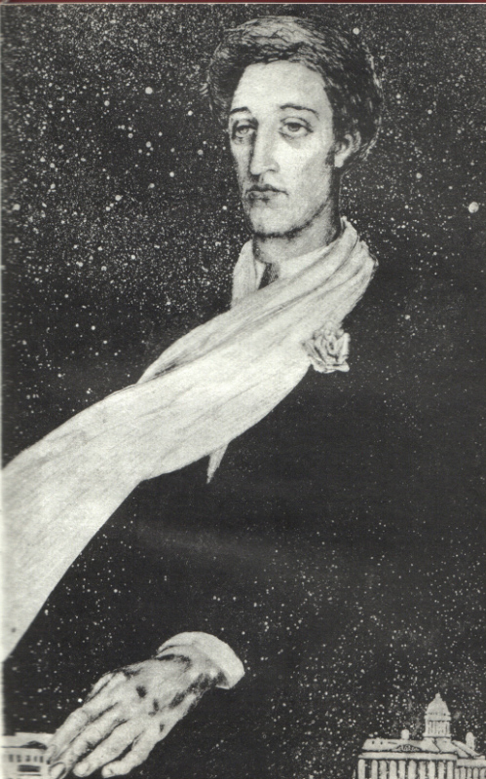
«Вися над городом всемирным» (1905)
Вися над городом всемирным, В пыли прошедшей заточён, Ещё монарха в утре лирном Самодержавный клонит сон.
И предок царственно-чугунный Всё так же бредит на змее, И голос черни многострунный Ещё не властен на Неве.
Уже на домах веют флаги, Готовы новые птенцы, Но тихи струи невской влаги, И слепы тёмные дворцы.
И если лик свободы явлен, То прежде явлен лик змеи, И ни один сустав не сдавлен Сверкнувших колец чешуи.

Slide 12
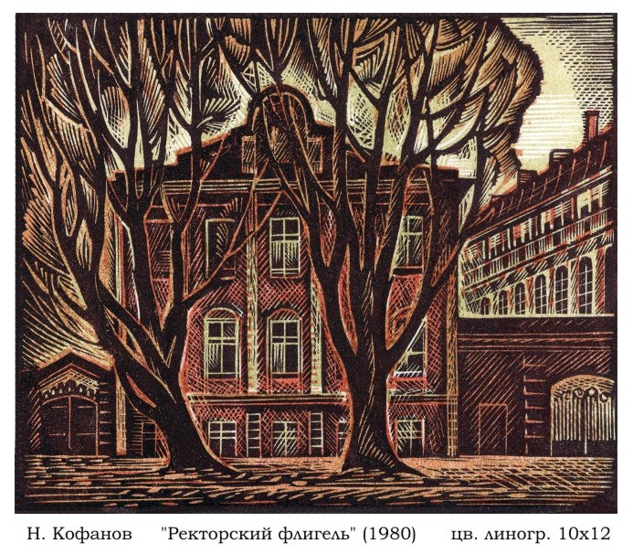
«Холодный день»
(1906)
Мы встретились с тобою в храме
И жили в радостном саду,
Но вот зловонными дворами
Пошли к проклятью и труду.
Мы миновали все ворота
И в каждом видели окне,
Как тяжело лежит работа
На каждой согнутой спине.
И вот пошли туда, где будем
Мы жить под низким потолком,
Где прокляли друг друга люди,
Убитые своим трудом.
Стараясь не запачкать платья,
Ты шла меж спящих на полу;
Но самый сон их был проклятье,
Вон там - в заплёванном углу.

Slide 13

«В октябре»
Открыл окно. Какая хмурая
Столица в октябре!
Забитая лошадка бурая
Гуляет на дворе.
Снежинка легкою пушинкою
Порхает на ветру,
И елка слабенькой вершинкою Мотает на юру.
Жилось легко, жилось и молодо,
Прошла моя пора.
Вон — мальчик, посинев от холода, Дрожит среди двора.
Все, все по старому, бывалому,
И будет как всегда:
Лошадке и мальчишке малому
Не сладки холода.

Slide 14
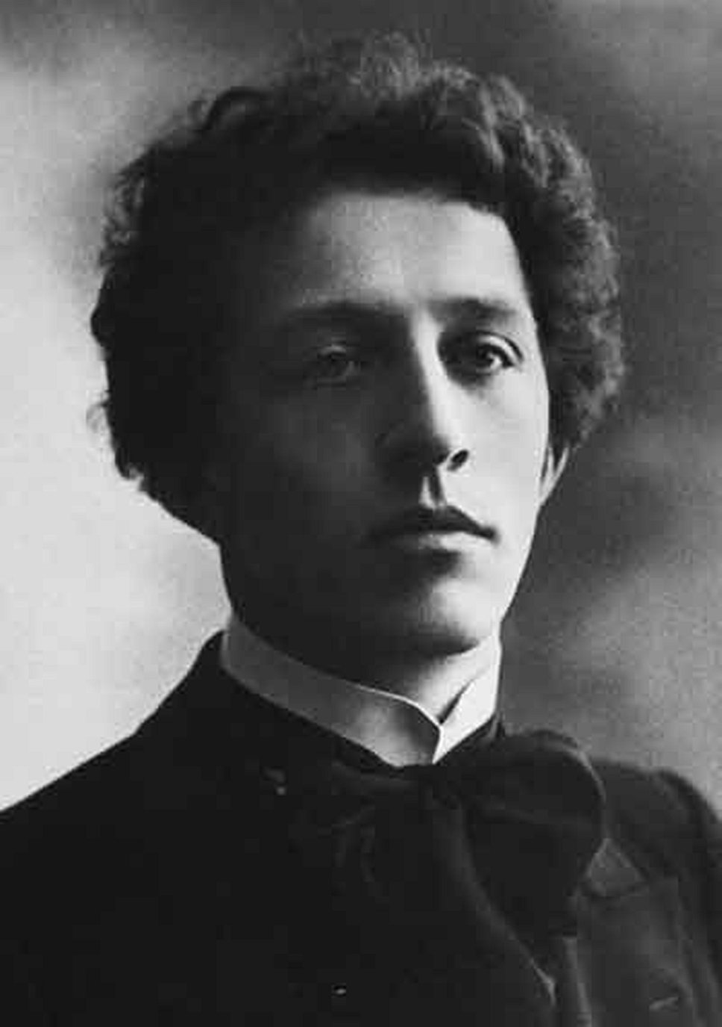
Лирический герой в цикле «Город»
Лирический герой вдруг увидел в Городе людей. Он понял, что они страдают, им больно.
«Тёмные дворцы» слепы к страданиям людей.
Голос народа не слышен «на Неве»
Человек беззащитен перед роковыми силами
Выход – только в мечте…

Slide 15
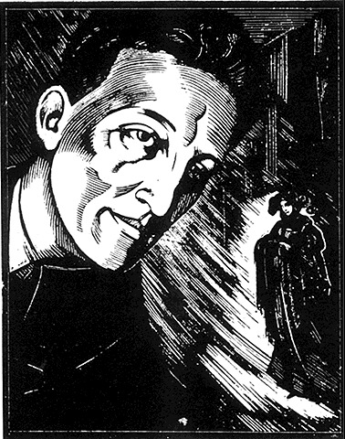
Цикл «Страшный мир» (1909 – 1916)
В Городе царят беспросветность, безнадёжность.
Только зреющие в народе силы протеста, кажется, могут что-то изменить…

Slide 16
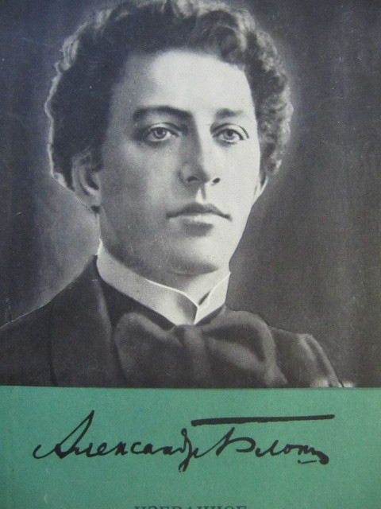
«Поднимались из тьмы погребов…» (1904)
Поднимались из тьмы погребов. Уходили их головы в плечи. Тихо выросли шумы шагов, Словеса незнакомых наречий.
Скоро прибыли толпы других, Волочили кирки и лопаты. Расползлись по камням мостовых, Из земли воздвигали палаты.
Встала улица, серым полна, Заткалась паутинною пряжей. Шелестя, прибывала волна, Затрудняя проток экипажей.

Slide 17
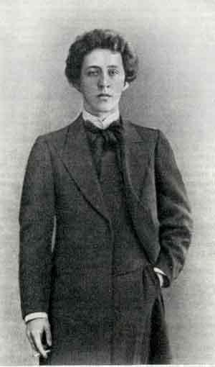
«Идут часы, и дни, и годы…» (1910)
Идут часы, и дни, и годы.
Хочу стряхнуть какой-то сон,
Взглянуть в лицо людей, природы,
Рассеять сумерки времен...
Там кто-то машет, дразнит светом
(Так зимней ночью, на крыльцо
Тень чья-то глянет силуэтом,
И быстро спрячется лицо).
Вот меч. Он - был. Но он - не нужен.
Кто обессилил руку мне? -
Я помню: мелкий ряд жемчужин
Однажды ночью, при луне…

Slide 18

Лирический герой цикла «Страшный мир»
Сила стихии, её энергия завораживают и подчиняют себе лирического героя.
Революция воспринимается как путь духовного обогащения человека.
Лирического героя привлекают «новые люди», поднимающиеся «из тьмы погребов» - люди-труженики, творцы завтрашнего дня.

Slide 19
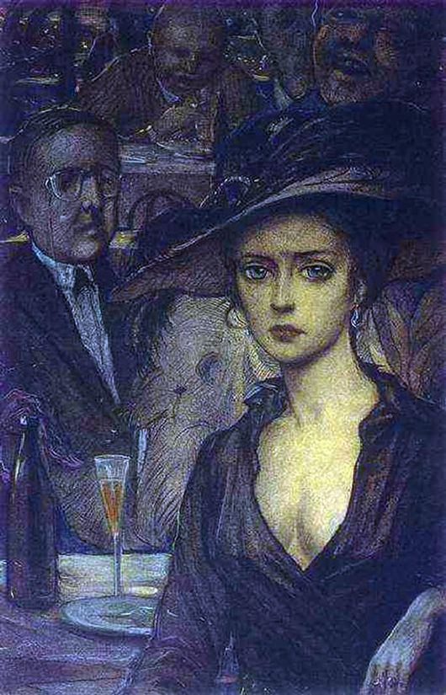
«Незнакомка» (1906)
По вечерам над ресторанами
Горячий воздух дик и глух,
И правит окриками пьяными
Весенний и тлетворный дух.
Вдали над пылью переулочной,
Над скукой загородных дач,
Чуть золотится крендель булочной,
И раздается детский плач.
И каждый вечер, за шлагбаумами,
Заламывая котелки,
Среди канав гуляют с дамами
Испытанные остряки.
Над озером скрипят уключины
И раздается женский визг,
А в небе, ко всему приученный
Бессмысленно кривится диск.

Slide 20

Образ лирического героя в «Незнакомке»
В душе лирического героя нарастают противоречия.
Поиски идеала завели его в тупик.
Трагедия лирического героя – в раздвоенности его сознания.
Из глубин души поднимается мечта. Она реализуется в образе Незнакомки…
Но герой беспомощен и слаб…

Slide 21
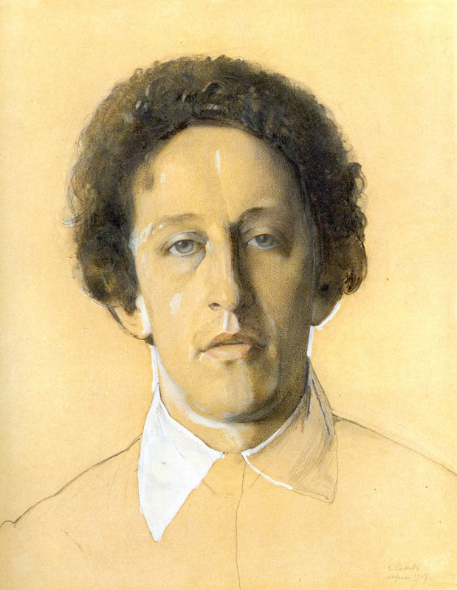
Цикл «Заклятие огнём и мраком»
В 1907 году Александр Блок создал цикл из 11 стихотворений, который назвал «Заклятие огнём и мраком».
Исследователи творчества поэта отмечают, что для этого цикла характерна общая жизнеутверждающая идея.

Slide 22
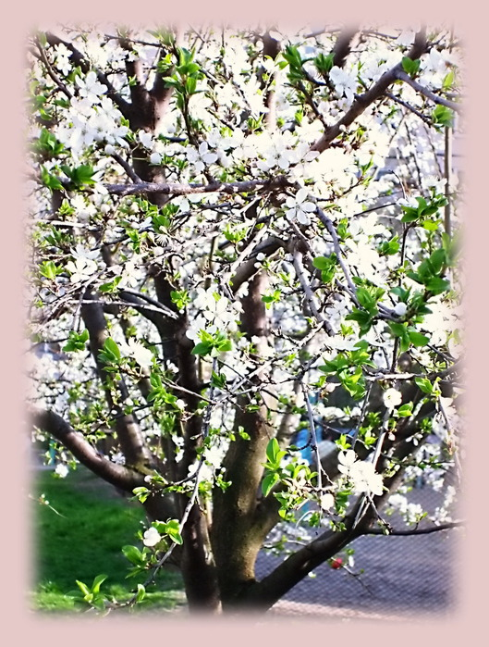
«О, весна без конца и без краю…» (1907)
О, весна без конца и без краю —
Без конца и без краю мечта!
Узнаю тебя, жизнь! Принимаю!
И приветствую звоном щита!
Принимаю тебя, неудача,
И удача, тебе мой привет!
В заколдованной области плача,
В тайне смеха — позорного нет!
Принимаю бессонные споры,
Утро в завесах темных окна,
Чтоб мои воспаленные взоры
Раздражала, пьянила весна!

Slide 23
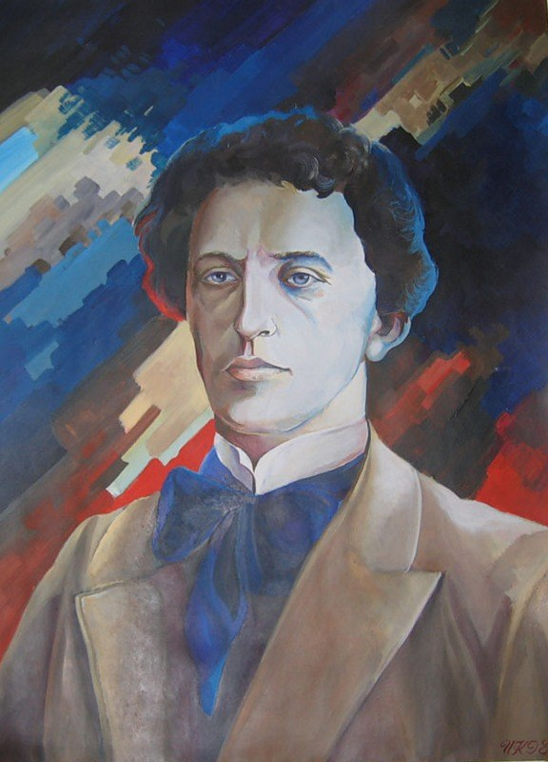
Рождение сильной личности в лирике Блока
Жизнь лирического героя – это и взлёт духа, и жизнь Родины – России, и вечная «весна сердца» – любовь.
Сущность бытия лирического героя – в трудностях и радостях жизни.
Он принимает жизнь в любых проявлениях.
Проявляется желание сразиться за лучшее, светлое.

Slide 24
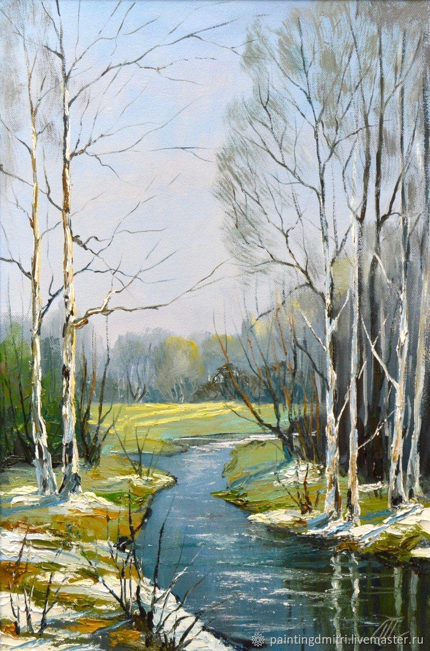
Оптимизм и полнота мироощущения…
Перед этой враждующей встречей
Никогда я не брошу щита...
Никогда не откроешь ты плечи...
Но над нами — хмельная мечта!
И смотрю, и вражду измеряю.
Ненавидя, кляня и любя:
За мученья, за гибель — я знаю —
Все равно: принимаю тебя!

Slide 25

Рефлексия
Можем ли мы утверждать, что в лирическом герое стихотворений А.А. Блока отразились биографические черты самого поэта? Если да, то какие?
Назовите этапы эволюции образа лирического героя Блока.
В чём выражается поступательность развития образа лирического героя?
Определите своеобразие творческой манеры Блока-лирика.
К каким средствам художественной выразительности прибегал поэт, показывая динамику образа лирического героя?

Slide 26
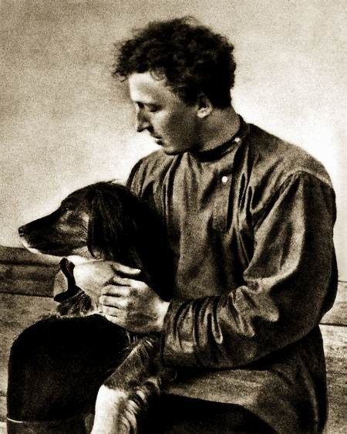
Домашнее задание
Прочитать поэму А.А. Блока «Двенадцать»
Написать сочинение-миниатюру на тему «Мои первые впечатления от прочтения поэмы А.А. Блока «Двенадцать»

Slide 27
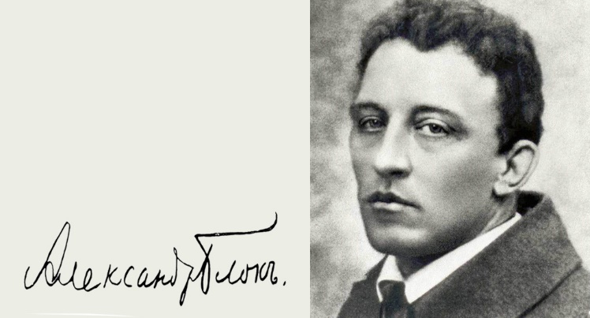
Спасибо за работу на уроке!

Slide 28
Работа выполнена учителем литературы ГБПОУ «1-й МОК» г. Москвы
Немцевой Л.В.

